Slide 1

Kính chào các thầy, cô giáo về dự giờ
Khoa học
LỚP 4
Giáo viên: Phùng Thị Hương

Slide 2






Slide 3



Nêu được vai trò của ánh sáng đối với sự sống; liên hệ được với thực tế.
Biết tránh ánh sáng quá mạnh chiếu vào mắt; không đọc, viết dưới ánh sáng quá yếu
Thực hiện được tư thế ngồi học, khoảng cách đọc, viết phù hợp để bảo vệ mắt, tránh bị cận thị.
Notes:
Thiết kế: Hương Thảo – Zalo 0972.115.126. Các nick khác đều là giả mạo, ăn cắp chất xám

Slide 4


Slide 5



Hoạt động 1
Ánh sáng đối với sự sống của thực vật.

Slide 6
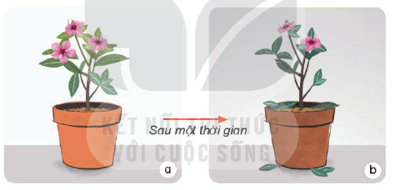
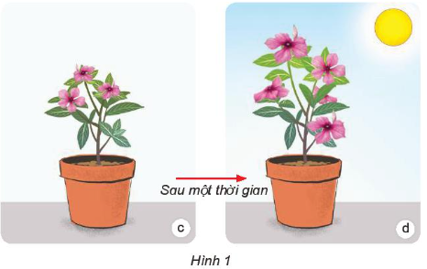
Chọn hai chậu cây dừa cạn giống nhau (Hình 1a, 1c). Đặt chậu cây a trong nhà, chậu cây c ngoài sân. Hằng ngày tưới nước đầy đủ cho hai cây. Sau một thời gian hình ảnh hai cây như hình 1b, 1d.

Slide 7



Tìm sự khác nhau của hai cây ở hình 1b, 1d.
Yếu tố nào ảnh hưởng đến sự phát triển của hai cây ở hình 1?
THẢO LUẬN NHÓM BỐN
Chia sẻ kết quả trước lớp.

Slide 8
Cây ở hình 1b phát triển kém hơn trước, bị rụng hoa, lá; còn cây ở hình 1d phát triển tươi tốt, cây to hơn và nhiều hoa hơn.
Yếu tố ảnh hưởng đến sự phát triển của hai cây là ánh sáng.

Slide 9
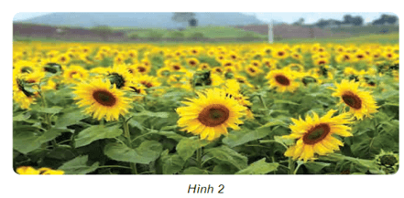
Vì sao những cây hoa hướng dương đều quay về cùng một hướng?
Những cây hoa đều quay về phía mặt trời để nhận ánh sáng, nên những cây hoa cùng quay về 1 hướng.

Slide 10
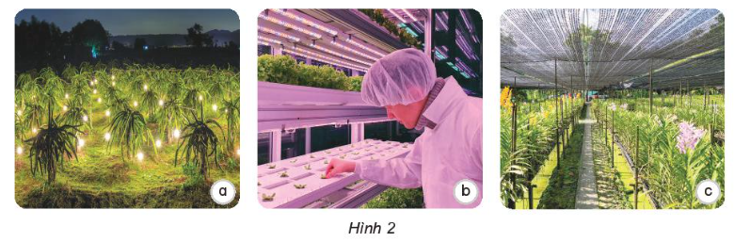
Quan sát hình 2, nêu những cách con người sử dụng ánh sáng đối với cây trồng và tác dụng của cách làm đó.

Slide 11
Đèn LED chiếu sáng vào ban đêm
Phát triển tốt ,
ra hoa trái vụ .
Đèn LED để điều chỉnh ánh sang
Cây con phát triển.
Nhà lưới che mưa, che nắng gắt
Rau phát triển ,
tránh côn trùng

Slide 12


Nêu ví dụ về cách con người sử dụng ánh sáng đối với cây trồng ở địa phương em.
Notes:
Thiết kế: Hương Thảo – Zalo 0972.115.126. Các nick khác đều là giả mạo, ăn cắp chất xám

Slide 13



Vai trò của ánh sáng đối với thực vật:
Ánh sáng mặt trời đem lại sự sống cho các loài cây.
Cây trồng sẽ chóng tàn lụi nếu thiếu ánh sáng.
Ánh sáng ảnh hưởng đến thời gian ra lá, ở hoa, kết trái của cây.
Có thể dùng ánh sáng đèn điện để kích thích sự phát triển của cây trồng.
Ánh sáng quá mạnh cũng làm cho một số cây nhanh chết.

Slide 14
Hoạt động 02
Ánh sáng đối với sự sống của động vật

Slide 15
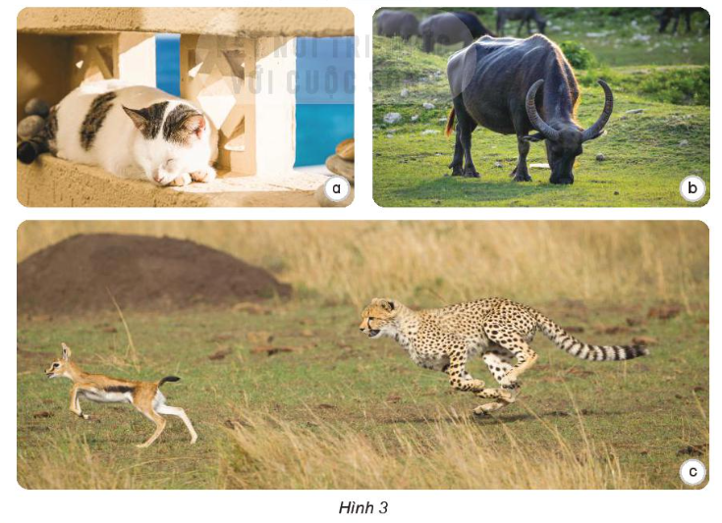
Quan sát hình 3 và cho biết Động vật cần ánh sáng để làm gì?

Slide 16

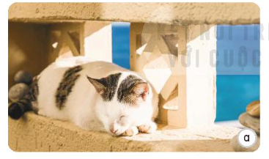
Con mèo sưởi nắng cho ấm.

Slide 17
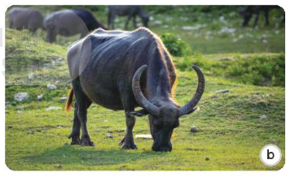
Con trâu cần ánh sáng để gặm cỏ.

Slide 18
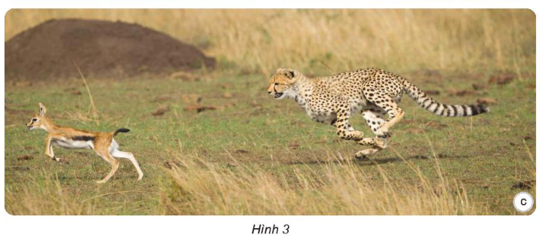
Con nai cần ánh sáng để chạy thoát khỏi con báo.
Con báo cần ánh sáng để đuổi theo con mồi.

Slide 19
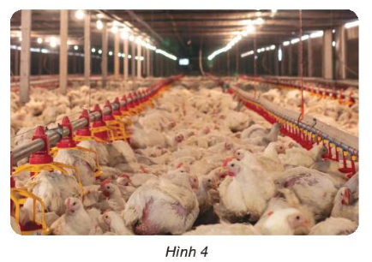
THẢO LUẬN NHÓM:
1. Ánh sáng có vai trò gì đối với sự sống của động vật?
2. Người ta dùng ánh sáng đèn điện ở các trang trại nuôi gà (hình 4) để làm gì?

Slide 20
1. Ánh sáng có vai trò gì đối với sự sống của động vật?
Động vật cần ánh sáng để di chuyển, tìm thức ăn, nước uống phát hiện ra những nguy hiểm cần tránh.
Ánh sáng mặt trời đem lại sự sống cho thực vật. Thực vật lại cung cấp thức ăn cho động vật.

Slide 21
2. Người ta dùng ánh sáng đèn điện ở các trang trại nuôi gà (hình 4) để làm gì?
Người ta dùng ánh sáng đèn điện ở các trang trại nuôi gà để tăng thời gian chiếu sáng trong ngày, kích thích cho gà ăn được nhiều, chóng tăng cân, đẻ nhiều trứng.

Slide 22




Tác dụng của ánh sáng trong sản xuất nông nghiệp:
Đảm bảo điều kiển tồn tại và phát triển cho cây trồng, vật nuôi.
Kích thích cây trồng, vật nuôi cho ra sản phẩm.

Slide 23


Slide 24


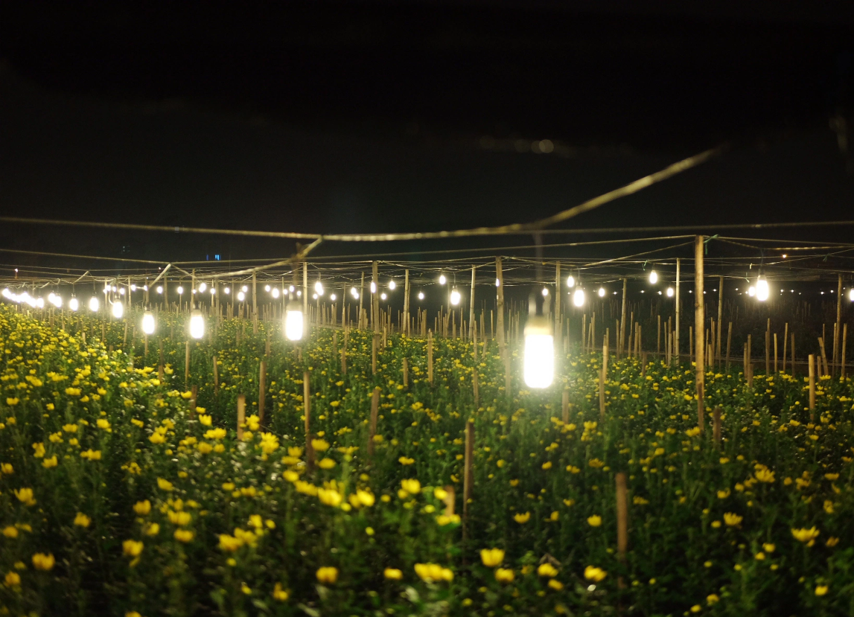
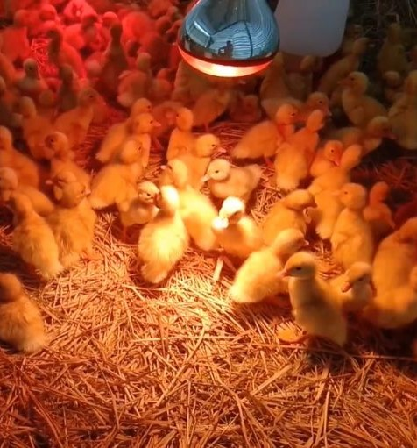
Một số hình ảnh về sử dụng ánh sáng trong sản xuất
Chong đèn vườn hoa cúc
Sưởi ấm vịt mới nở

Slide 25


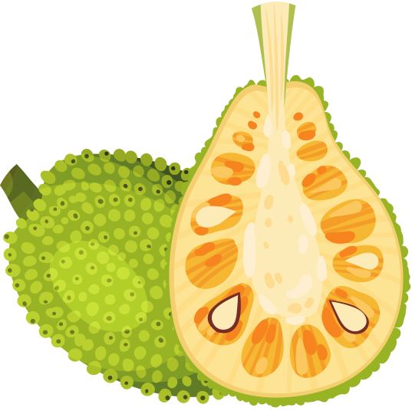

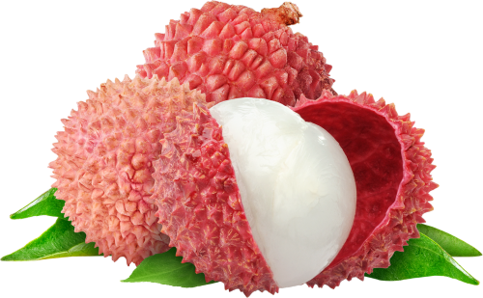
Mỗi loài thực vật có nhu cầu ánh sáng mạnh, yếu khác nhau.
Một số cây ưa sáng
Cây hướng dương
Cây mít
Cây vải
Cây bưởi

Slide 26
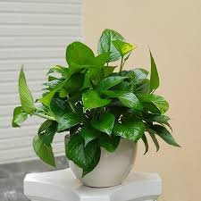
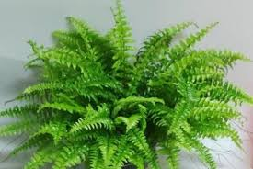
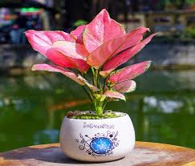
Một số cây cần ít ánh sáng
Cây trầu bà
Cây dương xỉ
Cây ngọc ngân

